Slide 1

Manual de utilizador da Direção
Backoffice Estrelinha Amarela
1/6

Slide 2
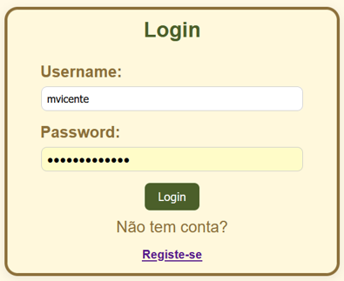
Login
No canto superior direito, aceda à página de registo e ao site
público do infantário.
No bloco central, efetue o login com o nome de utilizador e
palavra-passe.
O acesso é restrito à direção.
2/6

Slide 3
Consulta do Registo de Horas
Selecione o intervalo de anos e meses.
Escolha o nome dos colaboradores que deseja consultar.
Na tabela, pode verificar os dias trabalhados, horas de entrada
e saída bem como total de horas diárias.
O saldo diário mostra a diferença em relação às 8 horas estipuladas.
3/6

Slide 4
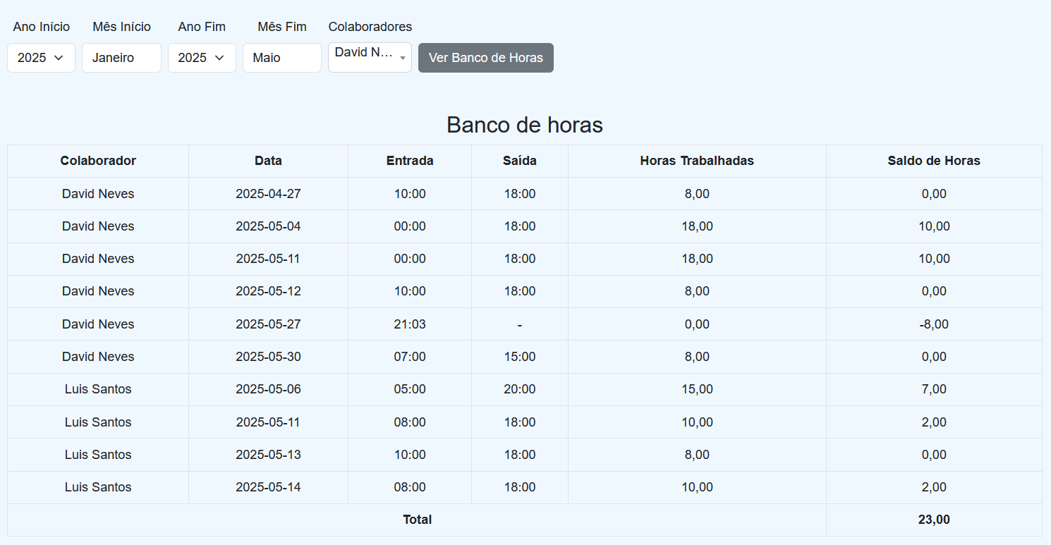
Consulta do Registo de Horas
3/6

Slide 5
Gestão de Compensações
Para verificar se os colaboradores têm horas para compensar ou
se trabalharam horas a menos:
Selecione o colaborador, intervalo de datas e visualize as
compensações.
“Total de horas compensadas” mostra o acumulado no
período escolhido.
“Horas por compensar” compara com o banco de horas e mostra
se o colaborador tem um saldo de horas positivo ou negativo.
O botão “Eliminar” permite remover uma compensação
e reagendar.
4/6

Slide 6
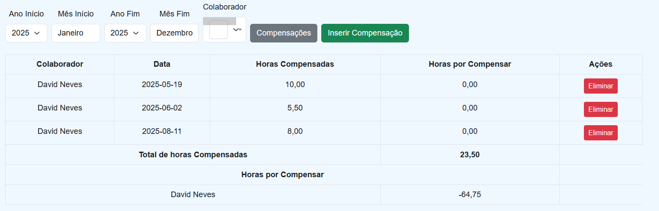
Gestão de Compensações
4/6

Slide 7
Inserir Nova Compensação
Clique em “Inserir Compensação”:
Escolha o colaborador, dia e número de horas a compensar.
Ao clicar em “Inserir”, os dados são gravados e atualizados na
tabela de compensações.
5/6

Slide 8
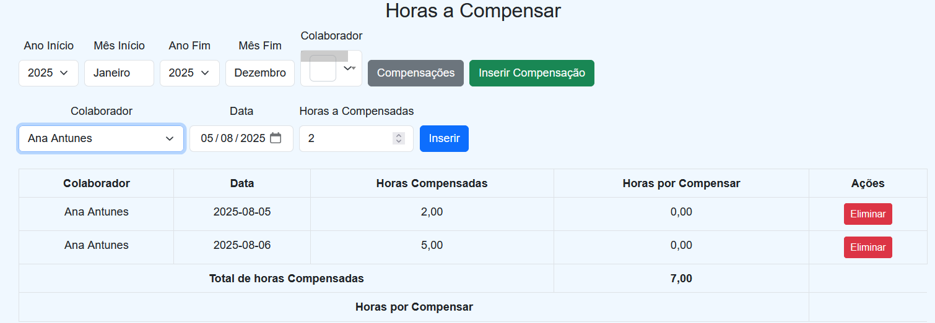
Inserir Nova Compensação
5/6

Slide 9
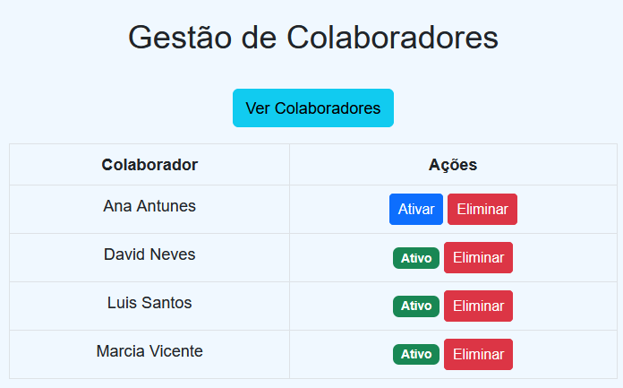
Gestão de colaboradores
Consultar e gerir todos os colaboradores registados.
O botão “Ativar” azul aprova um novo utilizador.
“Ativo” verde indica utilizador com acesso ativo.
O botão “Eliminar” remove o utilizador da base de dados.
6/6

Slide 10
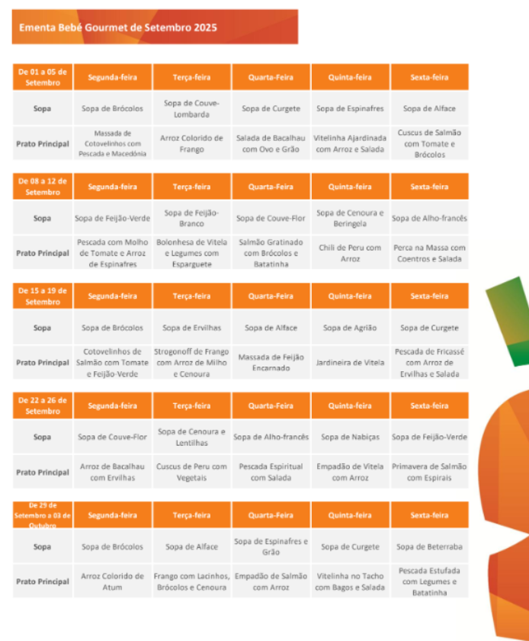
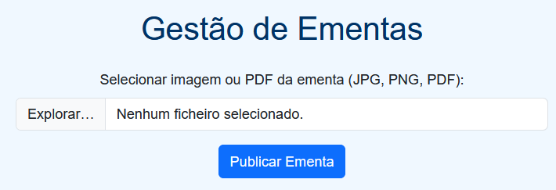
Gestão de Ementas
Para publicar uma nova ementa, selecione o ficheiro
(.jpg, .png ou .pdf) e clique em “Publicar Ementa”.
6/6

